Slide 1

Detección de Comunidades en Redes Complejas
Universidad de Valparaíso – Escuela de Ingeniería Informática
Asignatura: Base de Datos 3
Profesora: Ana Aguilera Faraco
Fecha: 12 de noviembre de 2025
Integrantes:
Nikolas Lagos
Franko Moraga
Miguel Espinoza
Dante Chávez

Slide 2
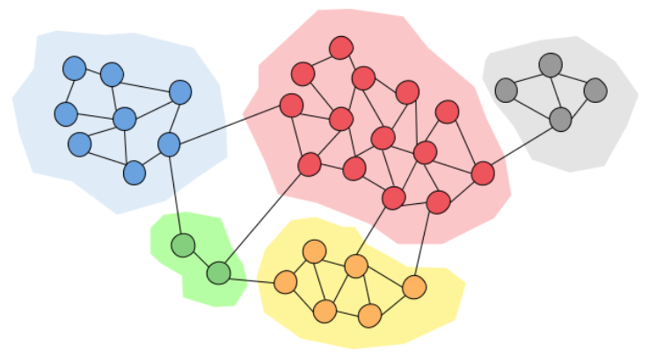
Introducción
Una red es un conjunto de elementos (llamados nodos) conectados entre sí mediante relaciones o enlaces.
Contexto:
En ciencia de datos, estudiar redes permite entender la estructura oculta detrás de grandes volúmenes de información.
Cada conexión revela una relación importante: colaboración, comunicación, influencia, etc.
Las comunidades dentro de una red son grupos de nodos que están más conectados entre sí que con el resto.
Motivación:
Detectar comunidades permite:
  Encontrar grupos naturales dentro de un sistema (por ejemplo, intereses comunes o temas relacionados).
  Comprender cómo se organiza la información o los actores en una red.
  Aplicar esto en áreas como biología, sociología o informática.
Objetivos:
Comprender el concepto de red y comunidad.
Aplicar algoritmos que detectan comunidades en redes complejas.
Evaluar la cohesión y estabilidad de esas comunidades para entender la estructura del sistema.

Slide 3

Ejemplos, planteamiento y solución
Ejemplo:
Planteamiento:
En biología, los genes y proteínas interactúan formando redes complejas.
Identificar comunidades dentro de estas redes permite descubrir módulos funcionales, es decir, grupos de genes que cooperan en un mismo proceso.
El problema es que estas relaciones no se pueden observar directamente por su gran número y complejidad.
Solución:
Aplicando algoritmos de detección de comunidades, se agrupan los genes según su nivel de conexión.
Esto permite identificar funciones biológicas compartidas, predecir comportamientos y comprender mejor enfermedades o procesos celulares.

Slide 4
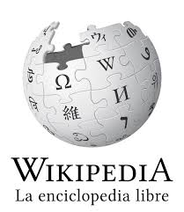
Ejemplos, planteamiento y solución
En nuestro caso:
Planteamiento:
En una red de información como Wikipedia, cada nodo representa un artículo y los enlaces muestran referencias entre temas.
El desafío es entender cómo se agrupan los contenidos y cómo ciertos artículos conectan áreas distintas del conocimiento.
Solución:
Usando técnicas de detección de comunidades, se identifican grupos de artículos relacionados (por ejemplo, ciencia, historia o arte).
Esto permite visualizar la estructura temática de la enciclopedia y entender cómo se organiza el conocimiento.

Slide 5
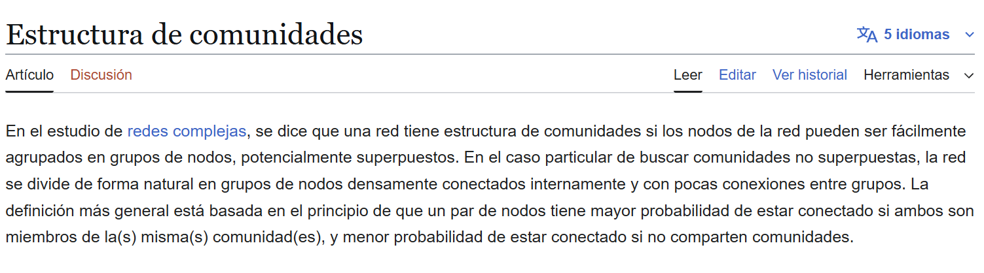
NODO
Hipervínculo, otro nodo

Slide 6
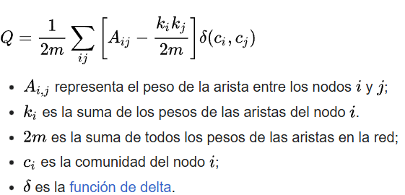
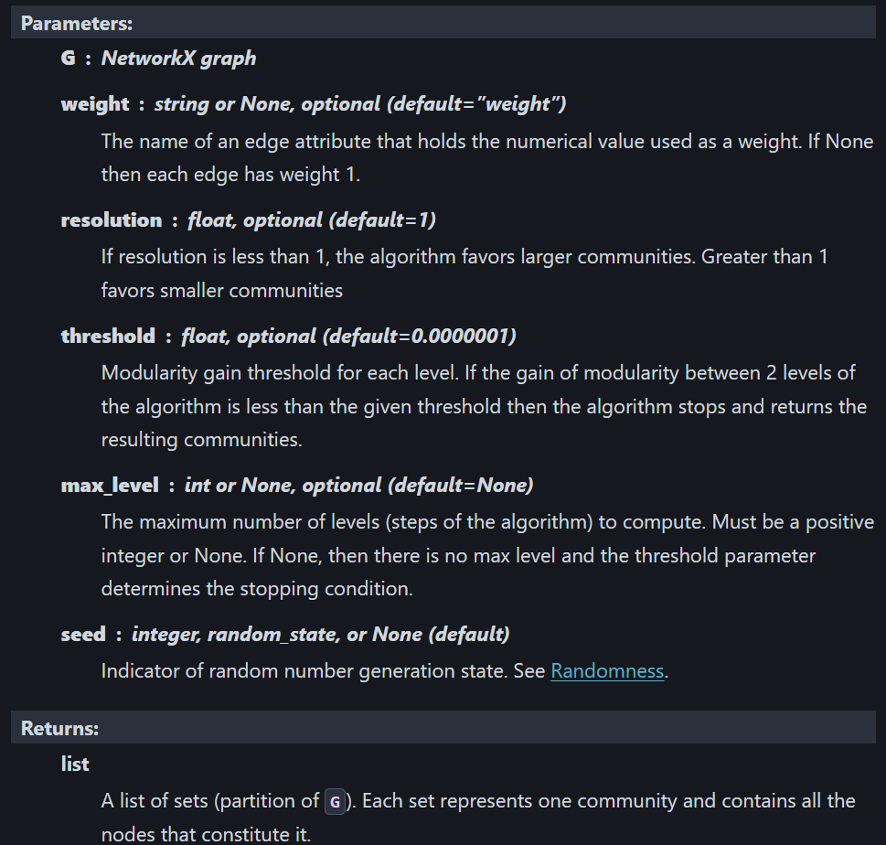

Modelos y algoritmos
1. Louvain (optimización de modularidad)
El Método de Louvain es un algoritmo heurístico y greedy diseñado para detectar comunidades en redes grandes mediante la optimización de la modularidad. Fue desarrollado por Blondel et al. en 2008 en la Universidad Católica de Lovaina, Bélgica. Es especialmente valorado por su eficiencia computacional y capacidad para procesar redes con millones de nodos.
Se basa en la maximización de la modularidad Q, una medida que cuantifica la calidad de una partición de la red en comunidades:
Rango de la Modularidad
Q ∈ [-0.5, 1]
Interpretación:
Q > 0: Existe estructura comunitaria. Hay más conexiones dentro de las comunidades de lo esperado por azar.
Q ≈ 0: No hay estructura comunitaria significativa. Las conexiones son aleatorias.
Q < 0: Hay menos conexiones dentro de las comunidades de lo esperado por azar (anti-comunidades). Esto es raro en redes reales.
Valores típicos en la práctica:
Q entre 0.3 y 0.7: Estructura comunitaria significativa (común en redes reales)
Q > 0.7: Estructura comunitaria muy fuerte
Q < 0.3: Estructura comunitaria débil o ausente

Slide 7
Supuestos del Modelo Louvain
Red no dirigida: el algoritmo original trabaja con grafos no dirigidos (aunque existen extensiones para grafos dirigidos)
Modularidad como métrica óptima: asume que una alta modularidad refleja una buena división en comunidades
Estructura comunitaria jerárquica: presupone que las redes tienen organización a múltiples escalas
Conexiones locales significativas: los nodos tienden a formar grupos densamente conectados

Slide 8
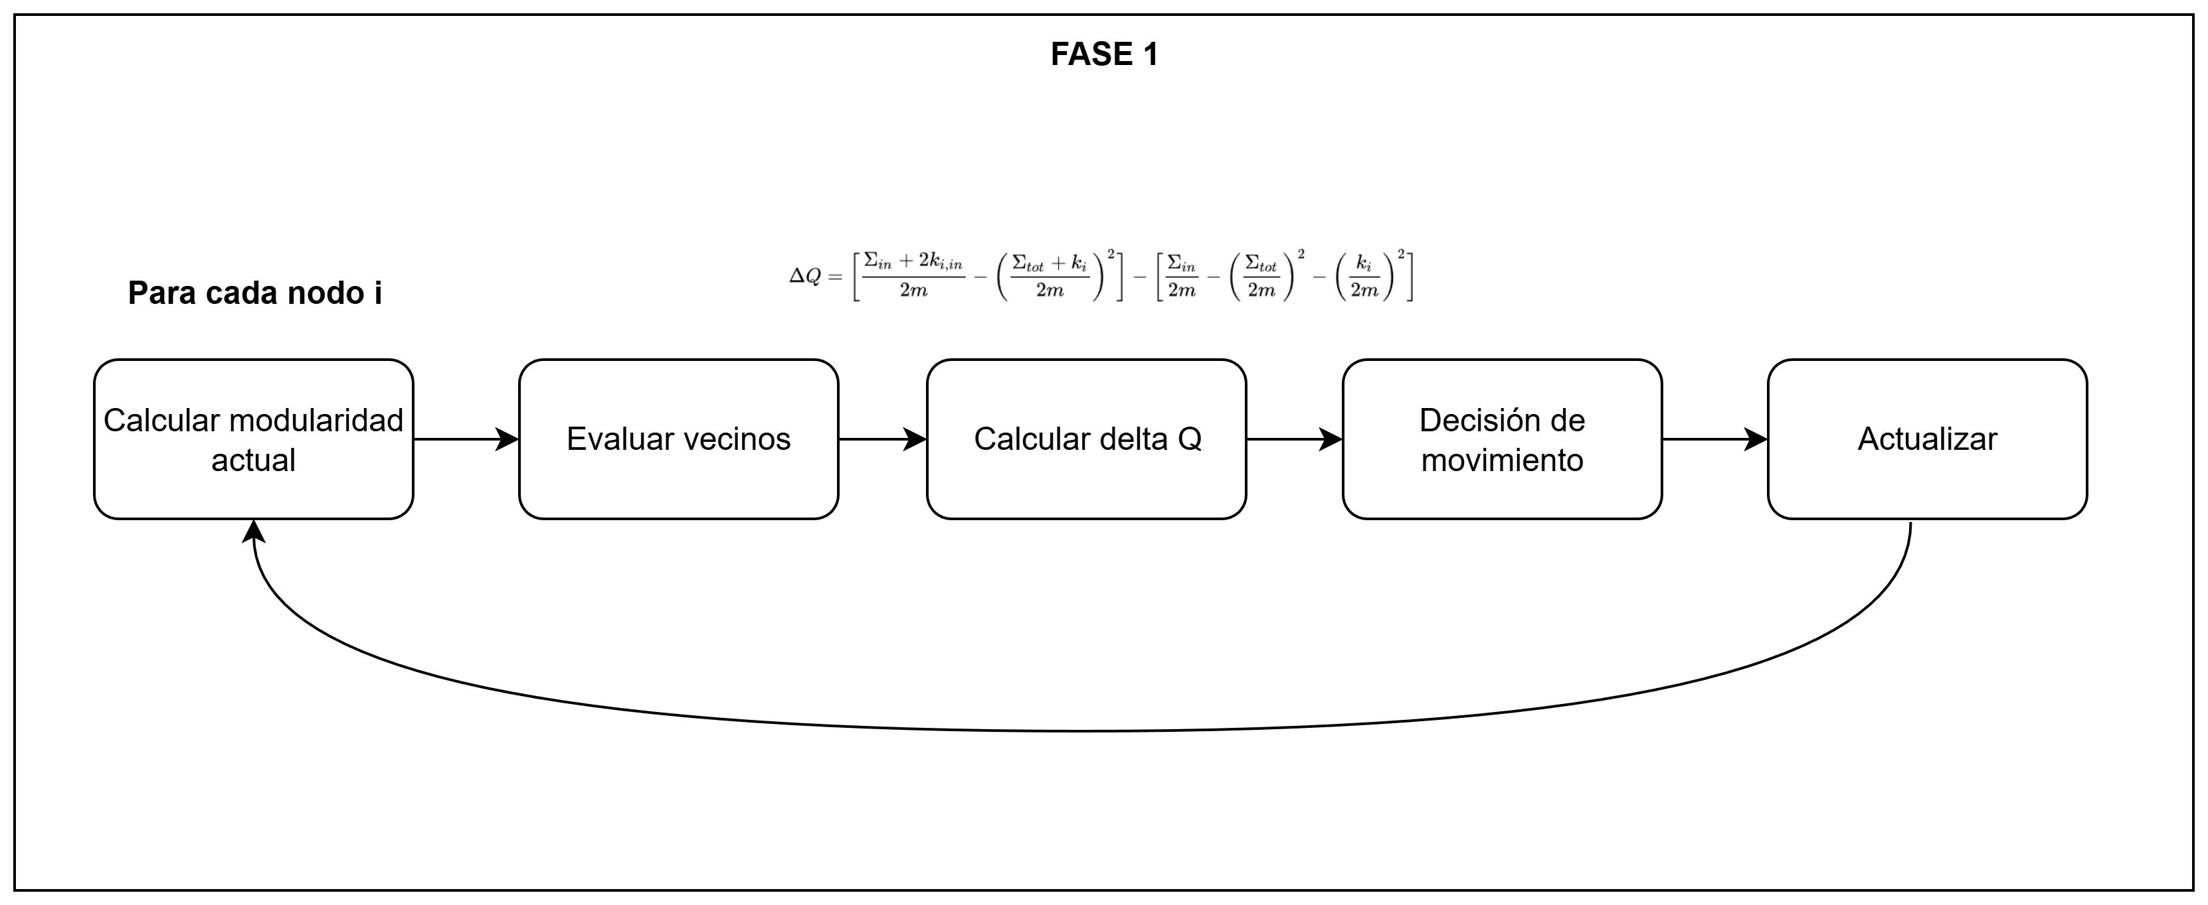
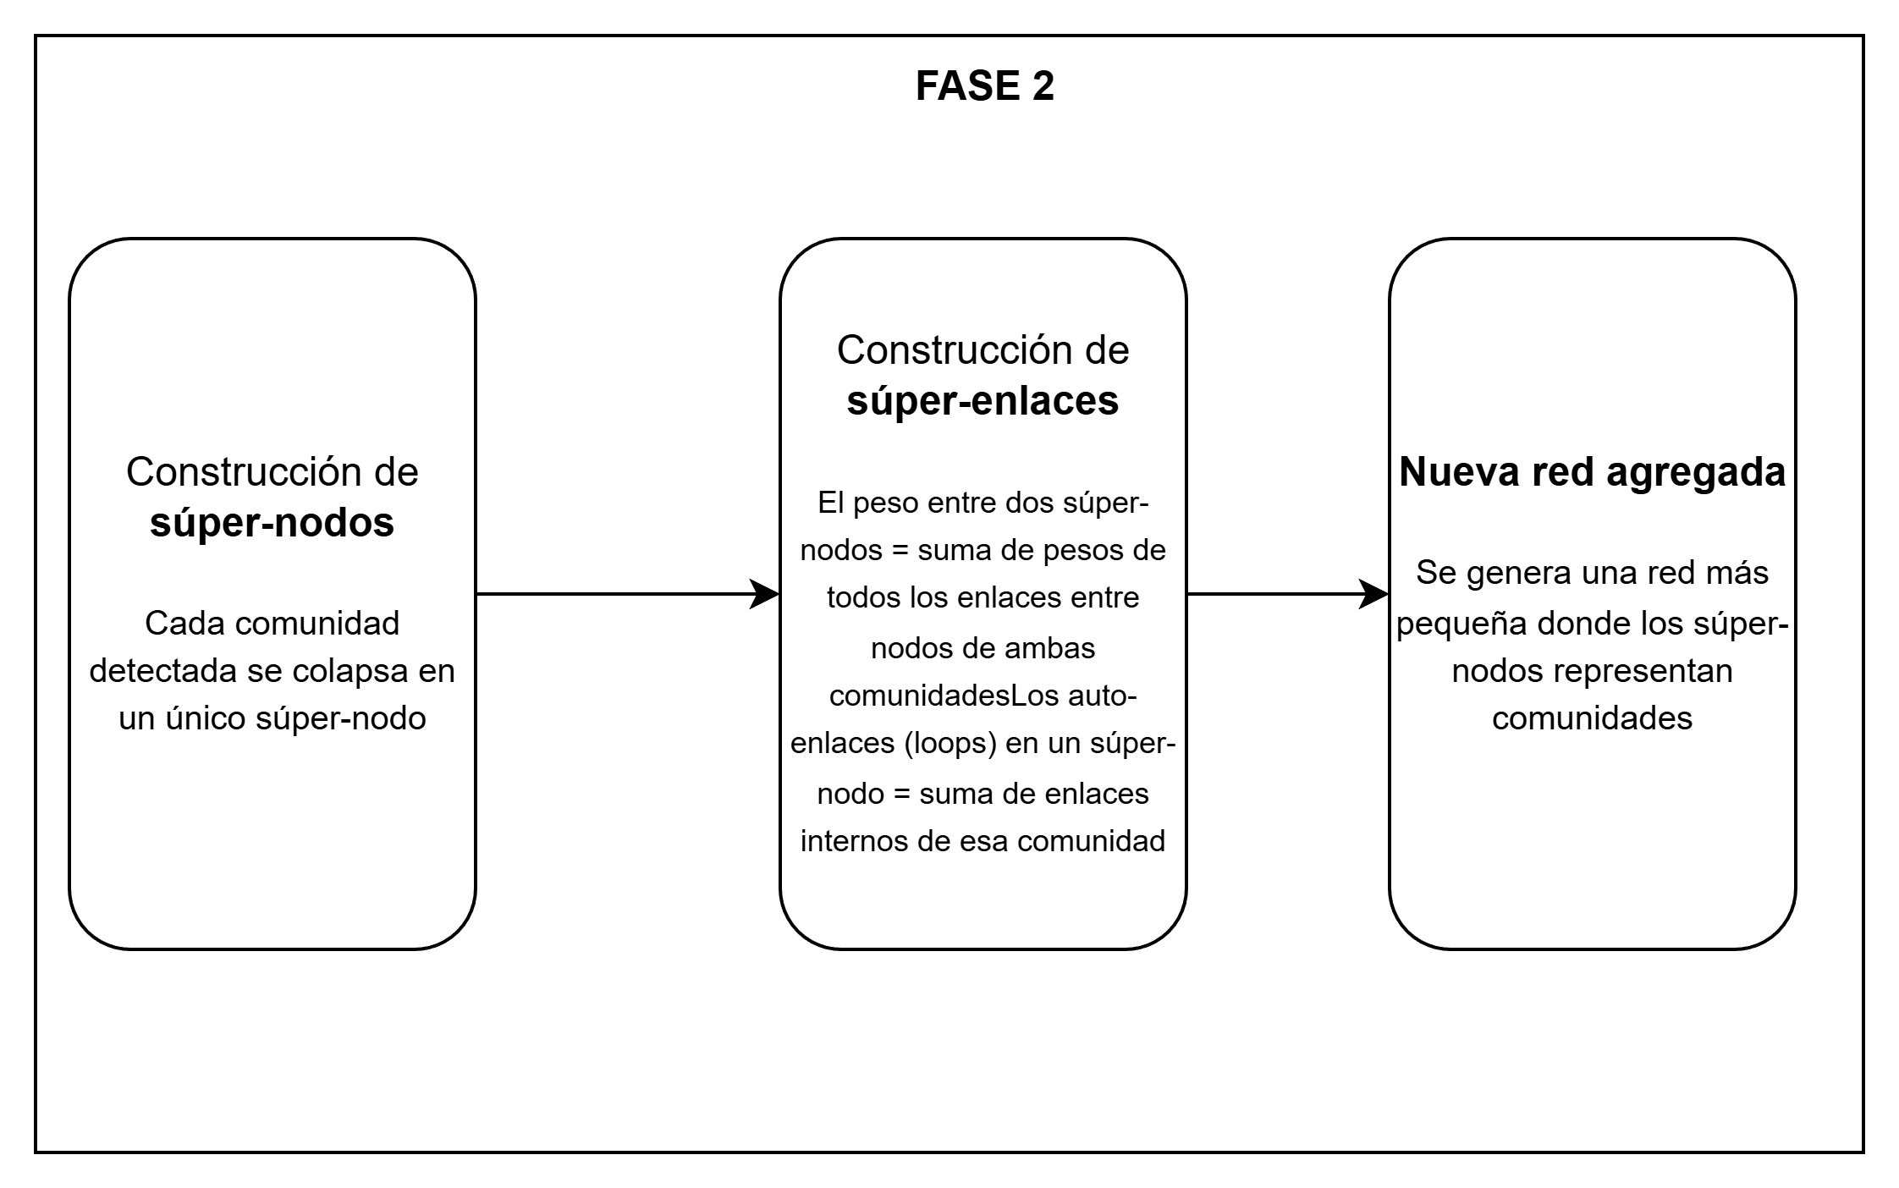
Notes:
Red inicial:
Cada nodo i se asigna a su propia comunidad
Número inicial de comunidades = n (número de nodos
Entrar a loop
Evaluar vecinos: Para cada vecino j de i, calcular la ganancia de modularidad ΔQ que resultaría de mover i a la comunidad de j
FIN : No hay mejora en la modularidad global después de aplicar ambas fases, O Se alcanza un número máximo de iteraciones (parámetro configurable)

Slide 9
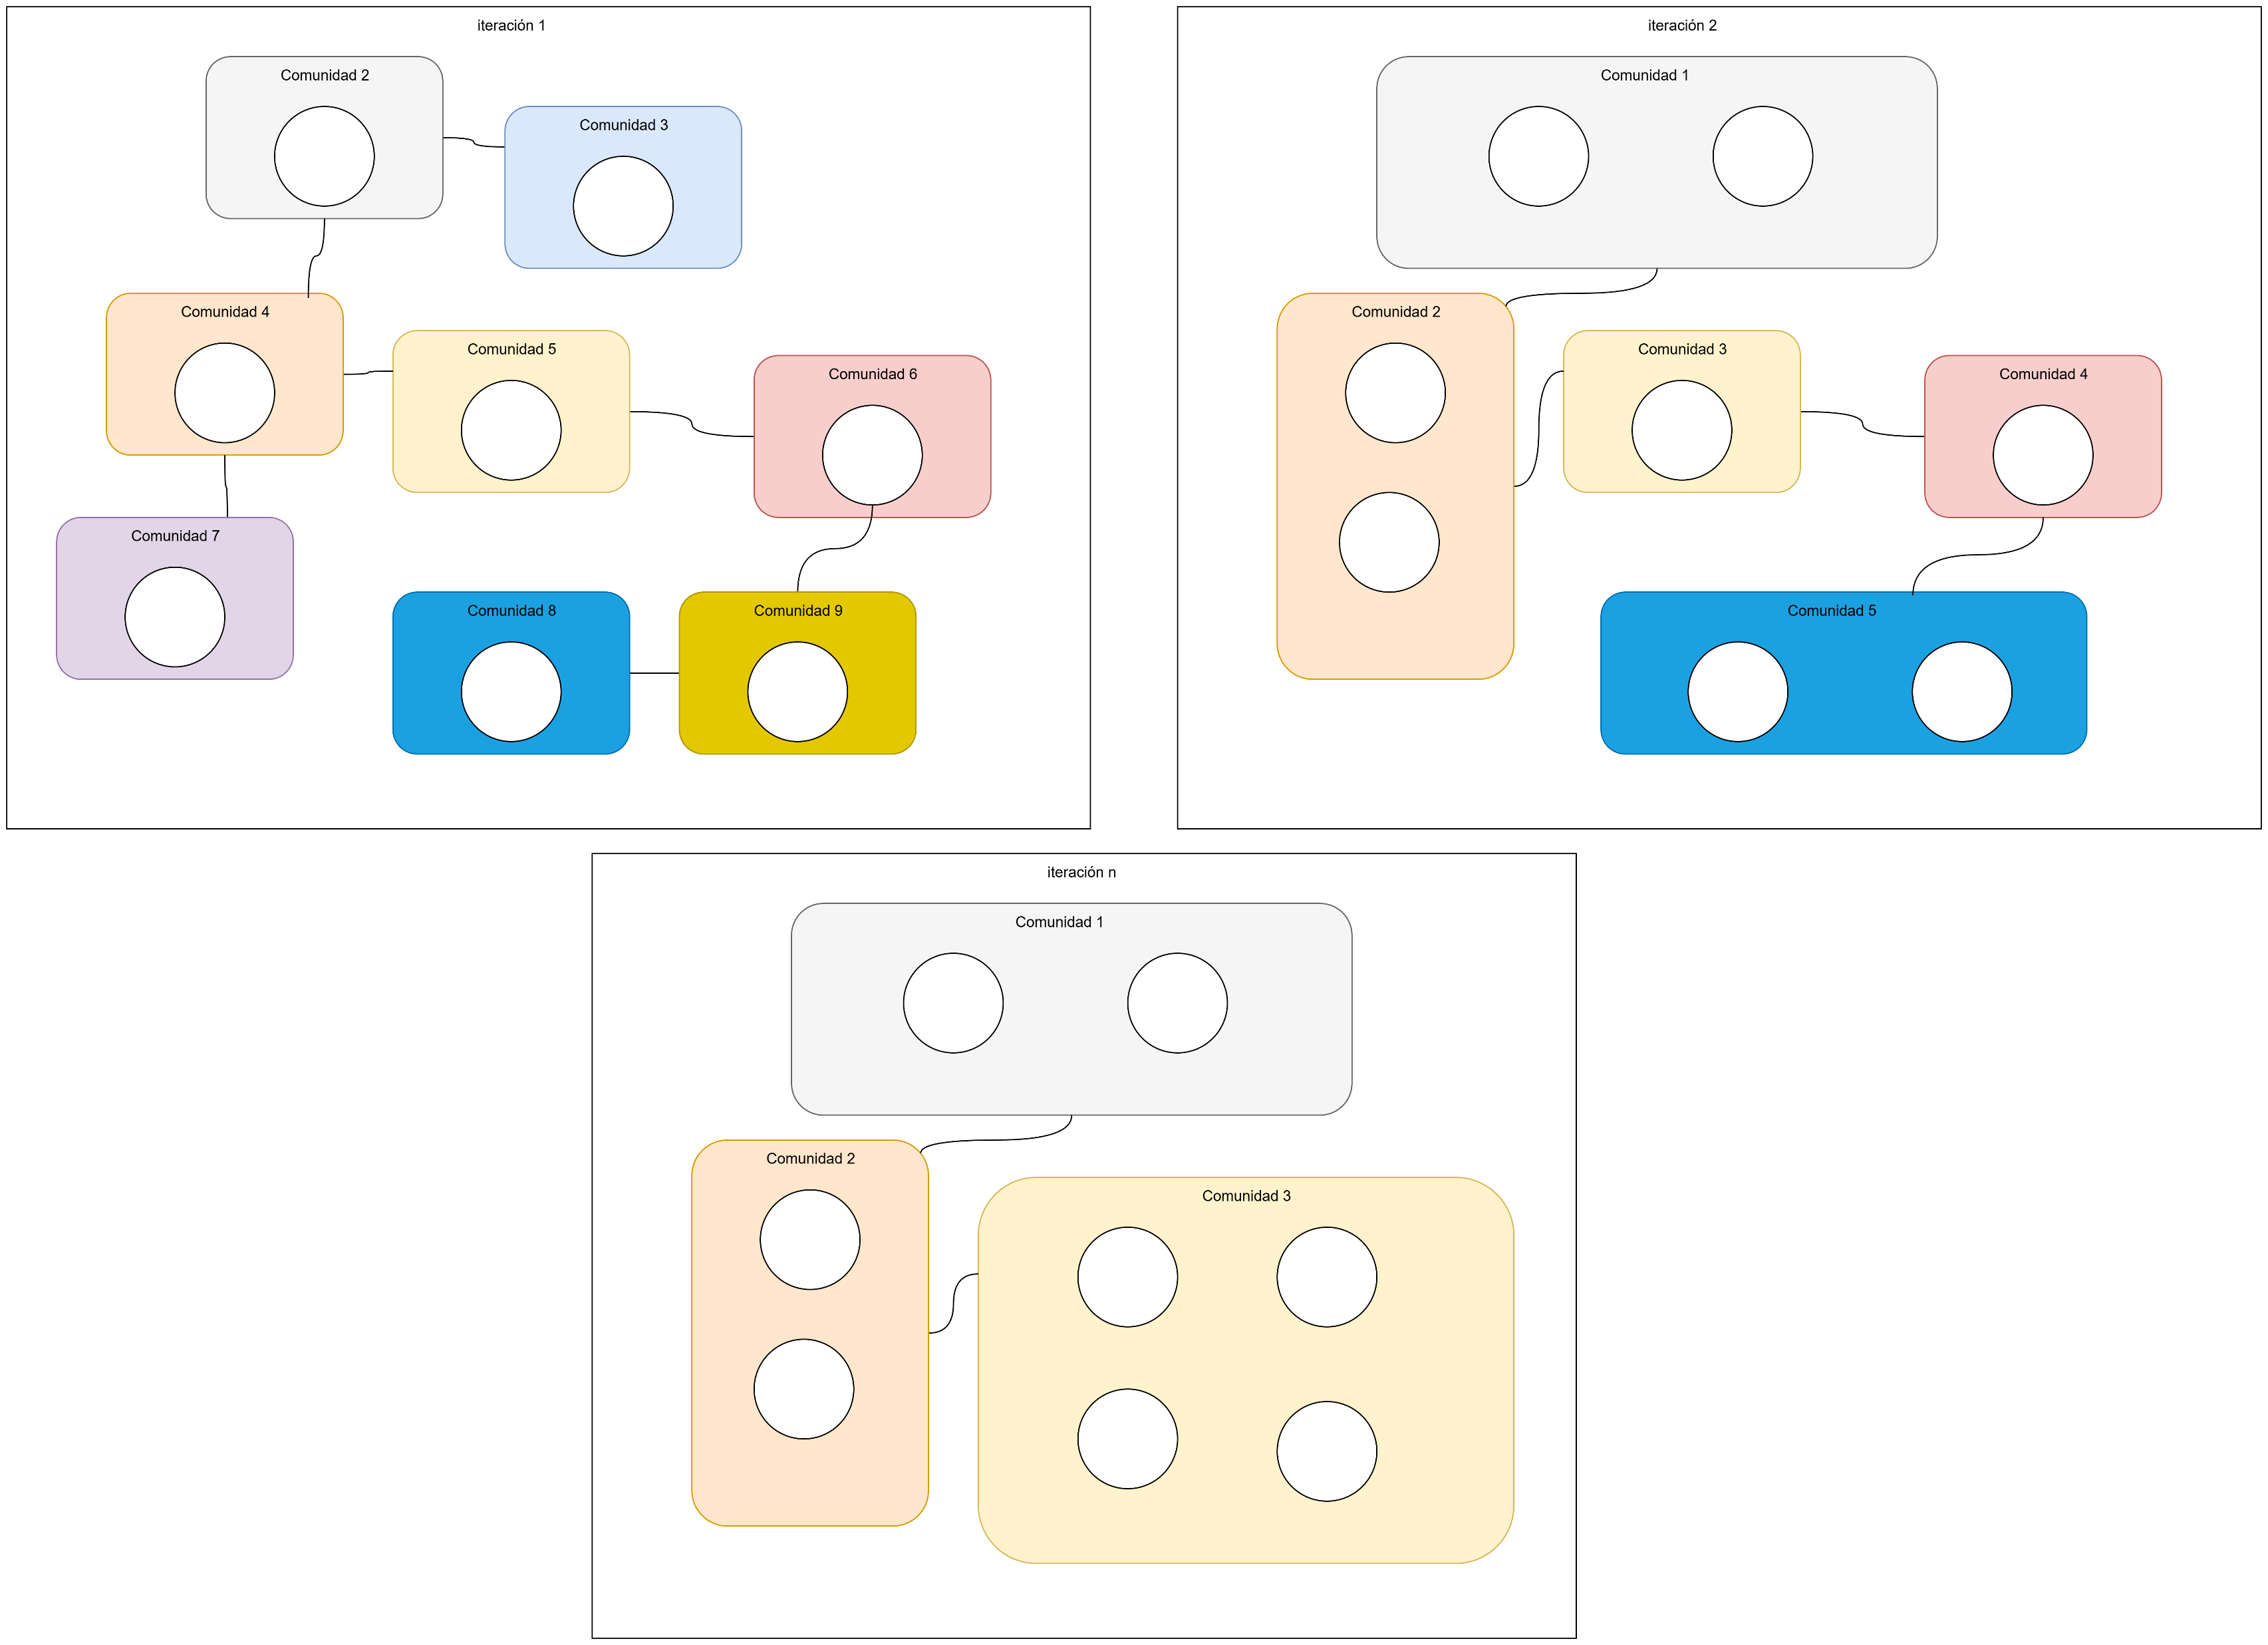

Slide 10
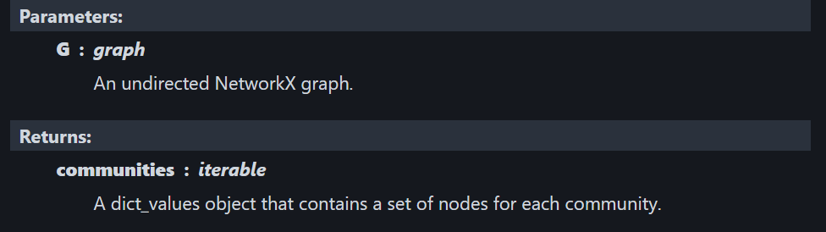
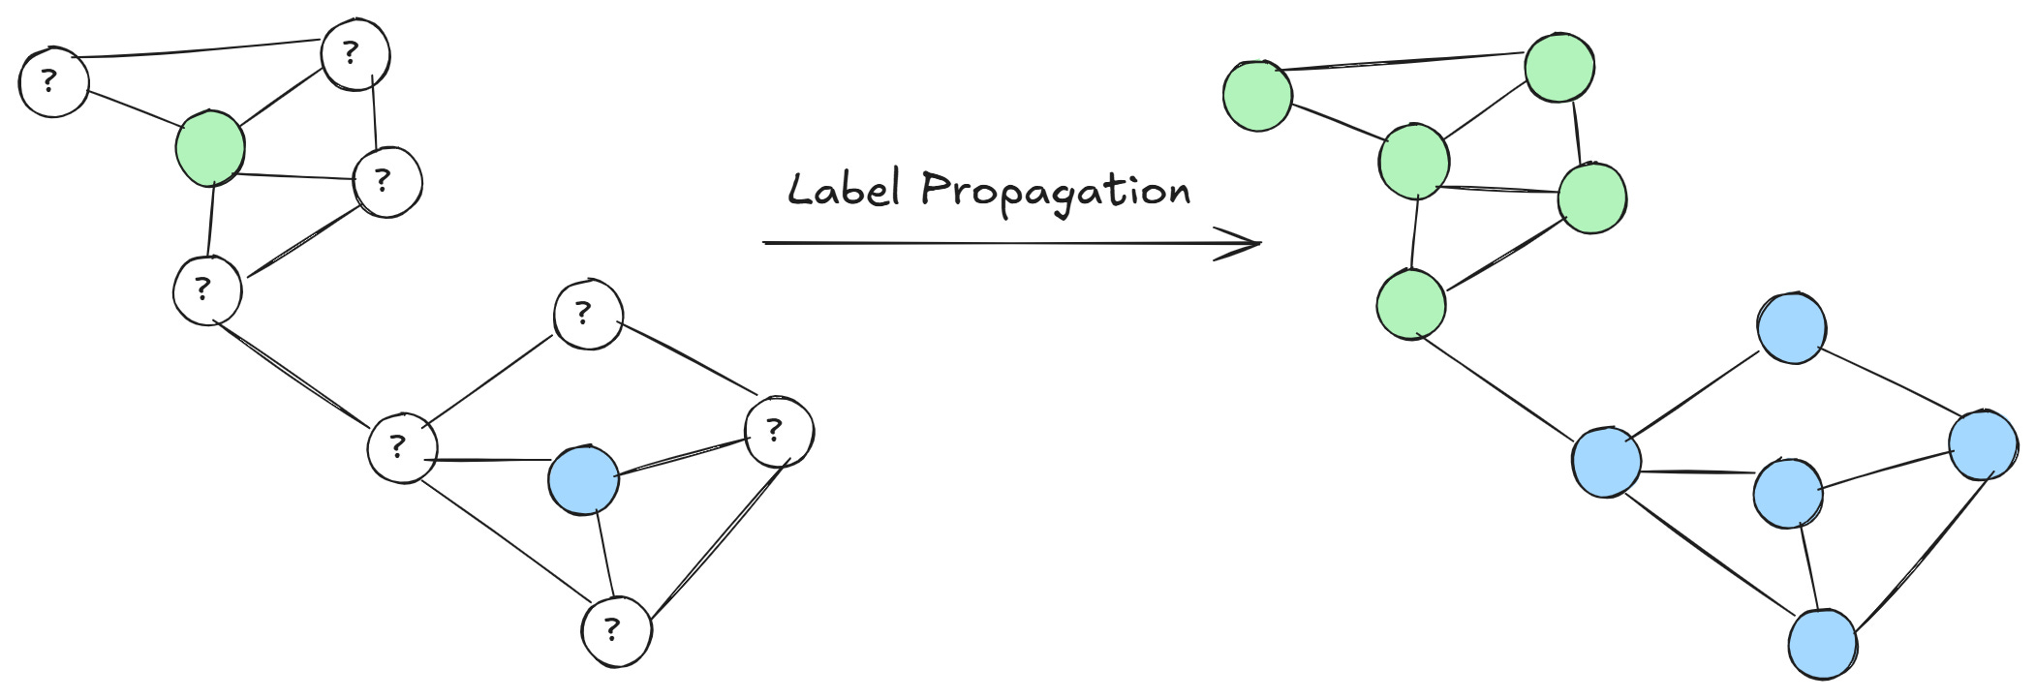
Modelos y algoritmos
2. Label Propagation (propagación de etiquetas)
Su principio fundamental es extremadamente simple: cada nodo adopta la etiqueta (comunidad) más frecuente entre sus vecinos. A pesar de su simplicidad, produce resultados comparables a métodos más complejos. Con el tiempo, los nodos cercanos comparten la misma etiqueta → forman comunidades.
El algoritmo se basa en el principio de homofilia en redes: los nodos conectados tienden a pertenecer a la misma comunidad. No optimiza explícitamente ninguna función objetivo como la modularidad, sino que permite que las comunidades "emerjan" naturalmente a través de la propagación local de información.
Supuestos del Modelo
Homofilia: Nodos conectados tienen mayor probabilidad de pertenecer a la misma comunidad
Consenso local: La etiqueta mayoritaria entre vecinos es un buen indicador de pertenencia comunitaria
Convergencia rápida: Las comunidades se estabilizan en pocas iteraciones
Estructura densa: Funciona mejor en redes con comunidades densamente conectadas

Slide 11
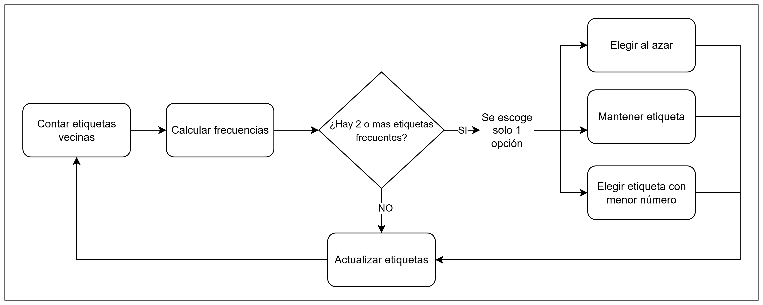
Notes:
Al inicio cada nodo tiene etiqueta única
Fin
Estabilidad: Ningún nodo cambia su etiqueta en una iteración completa,
Máximo de iteraciones: Se alcanza un número máximo predefinido (típicamente 10-100 iteraciones),

Slide 12
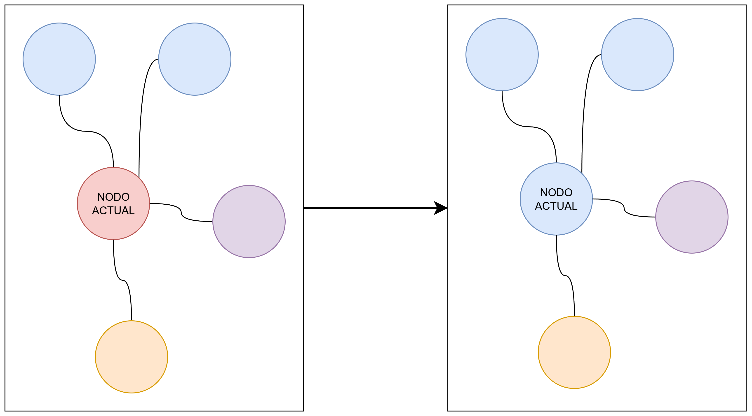

Slide 13
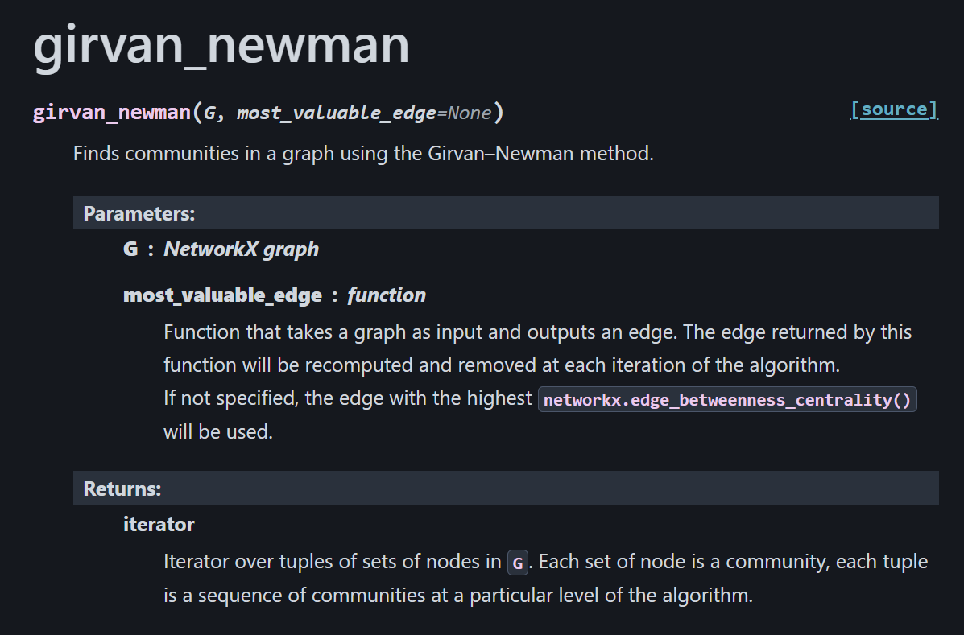
Modelos y algoritmos
3. Girvan–Newman (división jerárquica)
A diferencia de los métodos aglomerativos que fusionan nodos, este algoritmo identifica comunidades mediante la eliminación progresiva de enlaces que conectan diferentes comunidades, basándose en el concepto de betweenness (intermediación).
El algoritmo se fundamenta en el concepto de edge betweenness (intermediación de aristas), que mide cuántos caminos más cortos entre pares de nodos pasan por un enlace específico. Los enlaces con alta intermediación actúan como "puentes" entre comunidades, por lo que su remoción revela la estructura comunitaria subyacente.
Supuestos del Modelo
Enlaces inter-comunitarios: Los enlaces entre comunidades tienen alta intermediación
Estructura jerárquica: Las comunidades están organizadas en niveles (dendrograma)
Caminos más cortos informativos: La información fluye principalmente por caminos más cortos
Modularidad como métrica: La mejor partición es la que maximiza Q

Slide 14
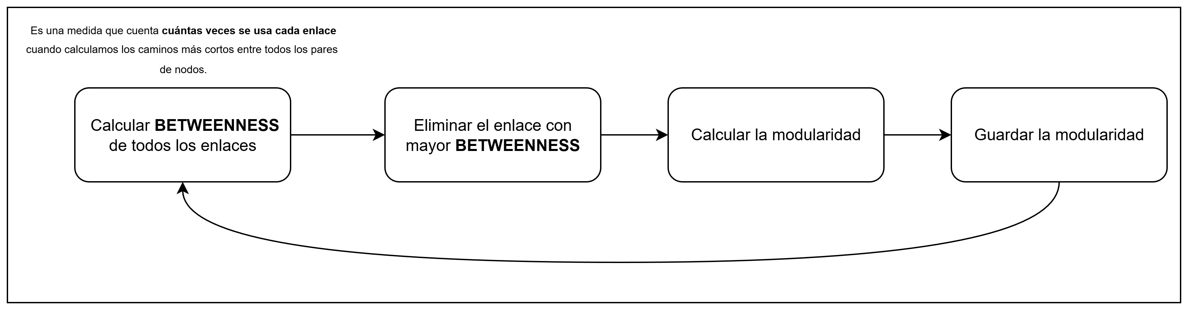
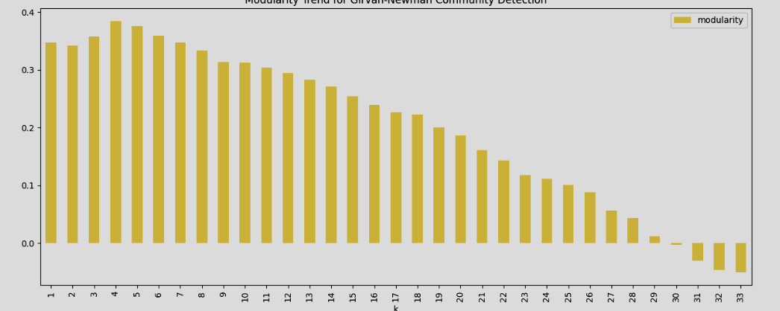

Slide 15
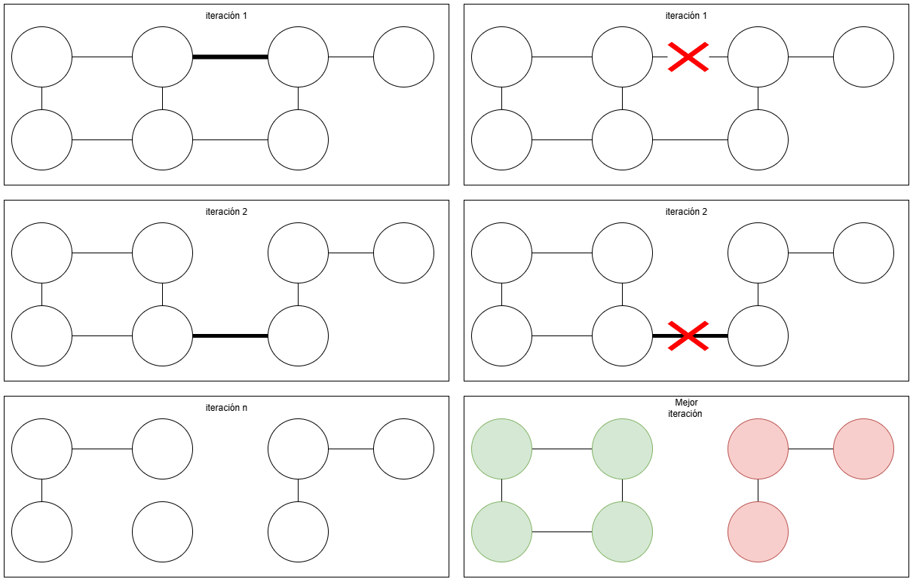

Slide 16

Modelos y algoritmos
LOUVAIN:
Optimización Heurística Inteligente:
No busca el óptimo global (demasiado costoso)
Encuentra óptimos locales de alta calidad rápidamente
La heurística greedy (codiciosa) reduce drásticamente el espacio de búsqueda
b) Agregación Progresiva:
Reduce el tamaño del problema en cada fase
La red se vuelve más manejable iterativamente
Complejidad efectiva: O(n log n) en redes dispersas
c) Maximización de Modularidad:
Optimiza directamente la métrica más aceptada (Q)
Garantiza que las comunidades detectadas tienen fundamento teórico
Balance entre cohesión interna y separación externa
LABEL PROPAGATION:
Simplicidad Radical:
No calcula funciones objetivo complejas
No requiere optimización global
Solo cuenta frecuencias locales
b) Actualización Local:
Cada nodo solo consulta a sus vecinos inmediatos
No necesita información global de la red
Paralelizable naturalmente
c) Convergencia Rápida:
Típicamente converge en 5-20 iteraciones
Cada iteración es O(m) - lineal en enlaces
Complejidad total: O(m·t) donde t es pequeño
GIRVAN-NEWMAN:
Enfoque Divisivo Completo
Girvan-Newman adopta una estrategia top-down fundamentalmente diferente:
a) Deconstrucción Progresiva:
Comienza con la red completa como una comunidad
Divide iterativamente eliminando "puentes"
Genera todas las particiones posibles
b) Betweenness como Guía:
Enlaces con alta intermediación conectan comunidades diferentes
Su eliminación revela la estructura subyacente
Fundamentación teórica sólida en teoría de flujos
c) Dendrograma Completo:
Registra cada paso de la división
Permite "cortar" el árbol a cualquier nivel
Visión completa de la jerarquía estructural
VS
VS
Notes:
Los tres métodos estudiados representan diferentes aproximaciones al problema de detección de comunidades, cada uno con compromisos distintos entre eficiencia computacional y calidad de resultados.
Fundamentos del Trade-off
En el análisis de redes complejas, existe una tensión fundamental entre:
Eficiencia computacional: Capacidad de procesar redes grandes en tiempo razonable
Calidad de detección: Precisión en identificar la estructura comunitaria real
Interpretabilidad: Facilidad para entender y explicar los resultados
Ningún algoritmo puede maximizar simultáneamente estas tres dimensiones, lo que genera la necesidad de elegir según el contexto del análisis.

Slide 17

Métricas y medidas estructurales
Métricas estructurales
Grado: número de conexiones por nodo → identifica los hubs.
Densidad: mide cuán conectada está la red en general.
Clustering: muestra si los nodos forman grupos cerrados o triángulos.
Centralidad: revela los nodos más importantes o influyentes.
Evaluación de comunidades
Modularidad: indica qué tan bien separadas están las comunidades.
Conductancia: mide cuántos enlaces salen de una comunidad.
NMI: compara la estabilidad entre particiones o momentos.
-Estas métricas permiten entender la organización interna de la red y verificar si las comunidades son cohesivas y estables.

Slide 18
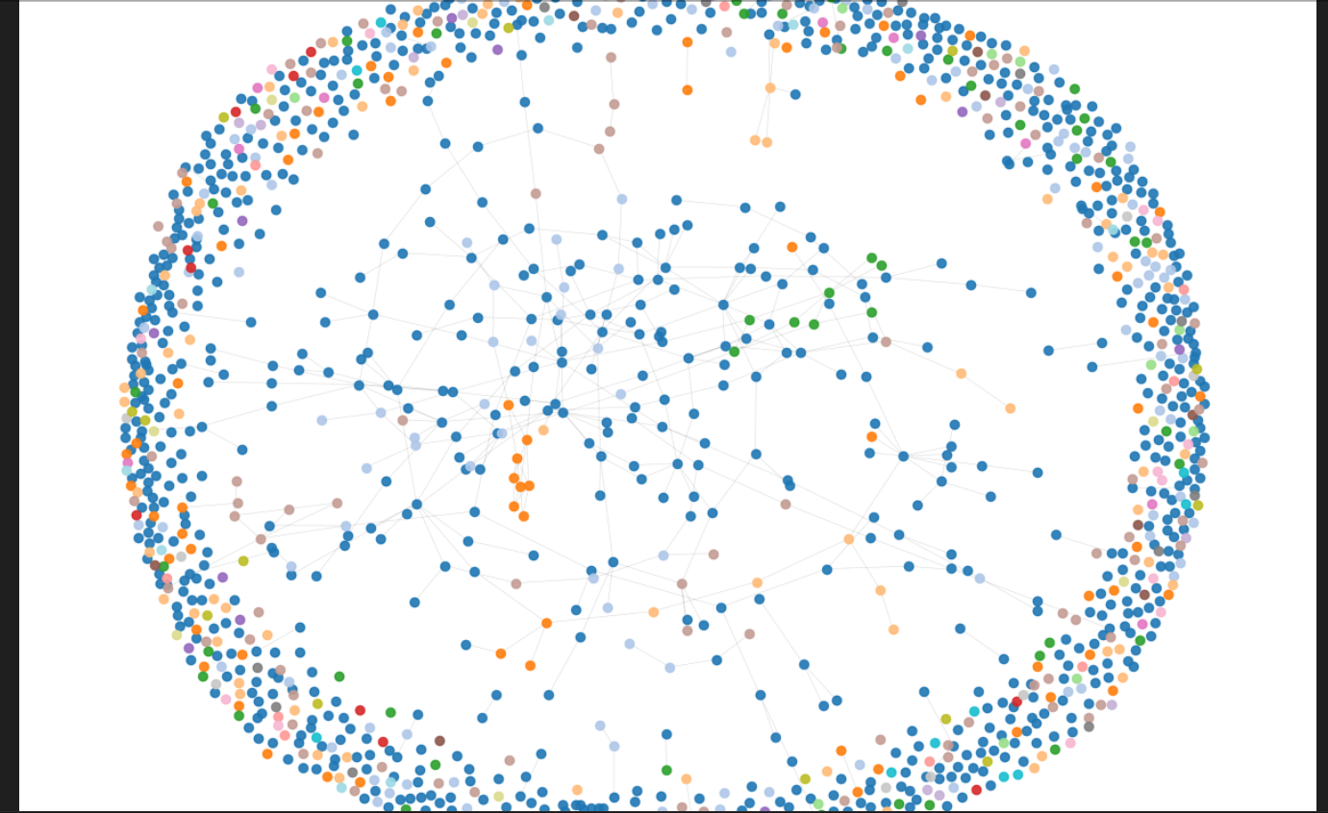
Análisis, visualización e interpretación
Análisis de resultados
El algoritmo Louvain detectó más de 11.000 comunidades con alta modularidad (≈0.50).
Se observan núcleos densos conectados por pocos nodos puente.
Las métricas confirman una estructura modular fuerte, típica de redes de conocimiento.
Interpretación de resultados
La red de Wikipedia muestra agrupaciones naturales de temas.
Los hubs funcionan como conectores globales del conocimiento.
Se evidencia una organización jerárquica y estable en la estructura del grafo.
Visualización de resultados
Cada color representa una comunidad temática.
Los nodos centrales unen diferentes áreas; los periféricos son temas específicos.

Slide 19

Conclusiones
Éxitos conseguidos
Se detectaron comunidades temáticas bien definidas dentro de Wikipedia.
El algoritmo Louvain logró una modularidad alta (≈0.50), evidenciando una estructura coherente.
Se integraron métricas estructurales y de centralidad, mostrando los nodos más influyentes y la organización interna de la red.
Avances en el área
Se demostró que el análisis de redes permite entender cómo se organiza el conocimiento en sistemas complejos.
Se comprobó la utilidad de los modelos de comunidades para identificar relaciones ocultas entre temas.
Problemas o riesgos
Limitaciones del dataset: tamaño muy grande, requería muestreo y reducción.
Coste computacional alto en algoritmos como Girvan–Newman.
Variabilidad en métodos como Label Propagation.
Oportunidades futuras
Analizar la evolución temporal de las comunidades en diferentes años de Wikipedia.
Incorporar técnicas basadas en aprendizaje automático o embeddings de grafos.
Explorar visualizaciones dinámicas que muestren cómo se conectan los temas en distintos niveles.

